Slide 2
Tập Hát Cộng Đoàn

Slide 3
Đk: Xin sai Thánh Thần Chúa đến để Người đổi mới mặt đất này.

Slide 4
Alleluia-alleluia:
Lạy Chúa Thánh Thần xin xuống tràn ngập, cõi lòng các tín hữu Chúa và thắp sáng lửa tình yêu Chúa trong lòng họ. Alleluia.

Slide 6
Ca Nhập Lễ
Ngọn Lửa Thánh Thần
Đinh Công Huỳnh

Slide 7
ĐK: Xin thắp lên ngọn lửa Thánh Thần, Đấng suối nguồn tình yêu vô tận. Đấng đến để sưởi ấm tâm hồn và đổi mới khuôn mặt trần gian.

Slide 8
Pk1: Xin Thánh Thần, tình yêu khơi nguồn sự sống. Cho khắp nơi, bừng lên ánh lửa hiệp thông.

Slide 9
ĐK: Xin thắp lên ngọn lửa Thánh Thần, Đấng suối nguồn tình yêu vô tận. Đấng đến để sưởi ấm tâm hồn và đổi mới khuôn mặt trần gian.

Slide 10
Pk2: Xin Thánh Thần, tình yêu chính nguồn ánh sáng. Đưa thế nhân, vượt qua bóng mờ trần gian.

Slide 11
ĐK: Xin thắp lên ngọn lửa Thánh Thần, Đấng suối nguồn tình yêu vô tận. Đấng đến để sưởi ấm tâm hồn và đổi mới khuôn mặt trần gian.

Slide 13
KINH VINH DANH
Ca Lên Đi 2

Slide 14
Chủ tế: Vinh danh Thiên Chúa trên các tầng trời.
Và bình an dưới thế, bình an dưới thế cho người thiện tâm.

Slide 15
Chúng con ca ngợi Chúa. Chúng con chúc tụng Chúa. Chúng con thờ lạy Chúa. Chúng con tôn vinh Chúa. Chúng con cảm tạ Chúa vì vinh quang cao cả Chúa.

Slide 16
Lạy Chúa là Thiên Chúa, là Vua trên trời, là Chúa Cha toàn năng. Lạy Con Một Thiên Chúa, Chúa Giê-su Ki-tô.

Slide 17
Lạy Chúa là Thiên Chúa, là Chiên Thiên Chúa, là Con Đức Chúa Cha. Chúa xoá tội trần gian, xin thương, xin thương, xin thương xót chúng con.

Slide 18
Chúa xoá tội trần gian, Xin nhận lời chúng con cầu khẩn. Chúa ngự bên hữu Đức Chúa Cha, xin thương, xin thương, xin thương xót chúng con.

Slide 19
Vì lạy Chúa Giê-su Ki-tô, chỉ có Chúa là Đấng Thánh, chỉ có Chúa là Chúa, chỉ có Chúa là Đấng Tối Cao, cùng Đức Chúa Thánh Thần trong vinh quang Đức Chúa Cha. A-men. A-men.

Slide 21
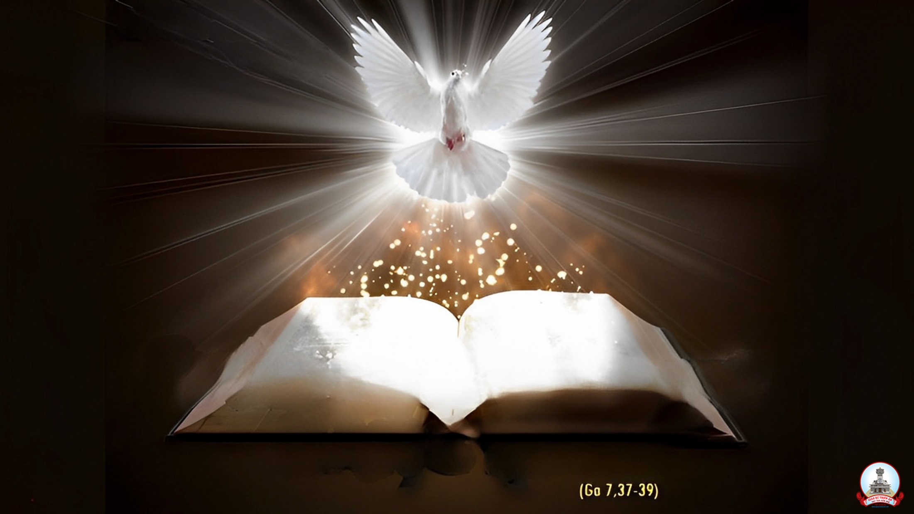
Bài Đọc 1
Ai nấy được tràn đầy ơn Thánh Thần
Bài trích sách Công vụ Tông Đồ

Slide 22
Thánh Vịnh 103
Chúa Nhật Chúa Thánh Thần Hiện Xuống
Lm. Kim Long
03 câu

Slide 23
Đk: Xin sai Thánh Thần Chúa đến để Người đổi mới mặt đất này.

Slide 24
Tk1: Hồn tôi hỡi chúc tụng Chúa đi, lạy Thiên Chúa Đấng con thờ kính, Ngài cao cả muôn trùng. Quá nhiều việc đều do tay Chúa làm, địa cầu đầy dẫy những vật Chúa tạo ra.

Slide 25
Đk: Xin sai Thánh Thần Chúa đến để Người đổi mới mặt đất này.

Slide 26
Tk2: Vừa khi Chúa rút lại khí thiêng, là thân chúng trở lui bụi cát vì tắt thở lâu rồi. Muốn tạo lại Ngài ban sinh khí vào, bởi Ngài đổi mới bộ mặt của trần gian.

Slide 27
Đk: Xin sai Thánh Thần Chúa đến để Người đổi mới mặt đất này.

Slide 28
Tk3: Nguyện muôn kiếp Chúa hằng hiển vinh, và mong ước những công trình Chúa làm Chúa mãi vui mừng. Tiếng lòng này cầu mong vui ý Ngài, bởi Ngài là chính hoan lạc của đời tôi.

Slide 29
Đk: Xin sai Thánh Thần Chúa đến để Người đổi mới mặt đất này.

Slide 30
Bài Đọc 2
Chúng ta đều đã chịu phép rửa trong cùng một Thần Khí
Bài trích thư thứ nhất của Thánh Phaolô tông đồ
Gửi tín hữu Côrintô

Slide 31
Ca Tiếp Liên
Lễ Chúa Thánh Thần
Đinh Công Huỳnh

Slide 32
** Muôn lạy Chúa Thánh Thần, xin ngự đến, trần gian. Từ trời cao gửi xuống, nguồn ánh sáng tỏa lan. Lạy Cha kẻ bần hàn, Đấng tặng ban ân điển. Và soi dẫn nhân tâm, cúi xin Ngài ngự đến.

Slide 33
** Đấng ủi an tuyệt diệu, thượng khách của tâm hồn. Ôi ngọt ngào êm dịu, dòng suối mát chảy tuôn. Khi vất vả lao công, Ngài là nơi an nghỉ.

Slide 34
** Gió mát đuổi cơn nồng, tay hiền lau giọt lệ. Hỡi hào quang linh diệu, xin chiếu giãi ánh hồng, vào tâm hồn tín hữu, cho rực rỡ trinh trong.

Slide 35
** Không thần lực phù trì, kẻ phàm nhân cát bụi. Thật chẳng có điều chi, mà không là tội lỗi. Hết những gì nhơ bẩn, xin rửa cho sạch trong.

Slide 36
** Tưới gội nơi khô cạn, chữa lành mọi vết thương. Cứng cỏi uốn cho mềm, lạnh lùng xin sưởi ấm. Những đường nẻo sai lầm, sửa sang cho ngay thẳng. Những ai hằng tin tưởng, trông cậy Chúa vững vàng.

Slide 37
** Dám xin Ngài rộng lượng, bảy ơn thánh tặng ban. Nguyện xin Chúa thưởng công, cuộc đời dày đức độ. Ban niềm vui muôn thuở, sau giờ phút lâm chung. A-men. Al-le-lu-ia

Slide 38
Alleluia-alleluia:
Lạy Chúa Thánh Thần xin xuống tràn ngập, cõi lòng các tín hữu Chúa và thắp sáng lửa tình yêu Chúa trong lòng họ. Alleluia.

Slide 41
KINH TIN KÍNH

Slide 42
Tôi tin kính một Thiên Chúa là Cha toàn năng, Đấng tạo thành trời đất, muôn vật hữu hình và vô hình.

Slide 43
Tôi tin kính một Chúa Giêsu Kitô, Con Một Thiên Chúa, Sinh bởi Đức Chúa Cha từ trước muôn đời.

Slide 44
Người là Thiên Chúa bởi Thiên Chúa, Ánh Sáng bởi Ánh Sáng, Thiên Chúa thật bởi Thiên Chúa thật,

Slide 45
được sinh ra mà không phải được tạo thành, đồng bản thể với Đức Chúa Cha: nhờ Người mà muôn vật được tạo thành.

Slide 46
Vì loài người chúng ta và để cứu độ chúng ta, Người đã từ trời xuống thế.

Slide 47
Bởi phép Đức Chúa Thánh Thần, Người đã nhập thể trong lòng Trinh Nữ Maria, và đã làm người.

Slide 48
Người chịu đóng đinh vào thập giá vì chúng ta, thời quan Phongxiô Philatô; Người chịu khổ hình và mai táng, ngày thứ ba Người sống lại như lời Thánh Kinh.

Slide 49
Người lên trời, ngự bên hữu Đức Chúa Cha, và Người sẽ lại đến trong vinh quang để phán xét kẻ sống và kẻ chết, Nước Người sẽ không bao giờ cùng.

Slide 50
Tôi tin kính Đức Chúa Thánh Thần là Thiên Chúa và là Đấng ban sự sống, Người bởi Đức Chúa Cha và Đức Chúa Con mà ra,

Slide 51
Người được phụng thờ và tôn vinh cùng với Đức Chúa Cha và Đức Chúa Con: Người đã dùng các tiên tri mà phán dạy.

Slide 52
Tôi tin Hội Thánh duy nhất thánh thiện công giáo và tông truyền.

Slide 53
Tôi tuyên xưng có một Phép Rửa để tha tội. Tôi trông đợi kẻ chết sống lại và sự sống đời sau. Amen.

Slide 55
Ca Dâng Lễ Khúc Tri Ân Thanh Lâm

Slide 56
Pk1: Như ngọn nến cháy, tiêu hao từng phút giây trên bàn thờ. Như chùm nho tươi, ép nên ly rượu cung tiến. Như tấm bánh thơm, bẻ ra trao hiến cho muôn, ngàn dân. Con đến hiến dâng, đời con cho Thiên Chúa cửu trùng.

Slide 57
ĐK: Con xin tri ân, vì hồng phúc Ngài ban ôi chan hòa. Thương con thương con, tình Ngài như núi cao biển khơi. Tim con hân hoan, hòa vang câu hát tri ân Ngài. Nhịp chân vui bước trên đường dài, truyền rao Chân lý cho muôn người.

Slide 58
Pk2: Ân tình thắm thiết, theo con từng phút giây trong cuộc đời. Gian trần mênh mang, biết bao thăng trầm thay đổi. Cho dẫu gian truân, hiểm nguy, có Chúa con đâu sợ chi Phó thác tin yêu, hành trang cho con bước theo Ngài.

Slide 59
ĐK: Con xin tri ân, vì hồng phúc Ngài ban ôi chan hòa. Thương con thương con, tình Ngài như núi cao biển khơi. Tim con hân hoan, hòa vang câu hát tri ân Ngài. Nhịp chân vui bước trên đường dài, truyền rao Chân lý cho muôn người.

Slide 62
Ca Nguyện Hiệp Lễ
Thánh Thần Hãy Đến
Lm. Thành Tâm

Slide 63
Pk1: Thánh Thần, khấn xin ngự đến. hồn con, đang mong chờ Ngài, suối nguồn, thánh ân hiện xuống. này dương gian, xin Ngài đổi mới. Ngài ơi, xin Ngài hãy đến. chiếu sáng, thế gian u mê, tối tăm. Ngài ơi. xin Ngài hãy đến, hiển linh Ngài ơi.

Slide 64
ĐK: Lạy Ngài xin đến, dẫn đắt, chúng con trên đời. Cầu Ngài liên kết, chúng con, nhất tâm trong Ngài. Cầu Ngài ban ơn. thêm sức, kiên vững không lay. Sống sao nên người, con Chúa chứng nhân tình yêu.

Slide 65
Pk2: Thánh Thần, khấn xin ngự đến, hồn con đang mong chờ Ngài, mở lòng, sáng soi đường đi, tìm chân lý, công bình bác ái. Ngài ơi, xin Ngài thương đến, uốn nắn nẻo đi quanh co, sai lầm. Ngài ơi, xin Ngài hãy đến, dẫn đi đường ngay.

Slide 66
ĐK: Lạy Ngài xin đến, dẫn đắt, chúng con trên đời. Cầu Ngài liên kết, chúng con, nhất tâm trong Ngài. Cầu Ngài ban ơn. thêm sức, kiên vững không lay. Sống sao nên người, con Chúa chứng nhân tình yêu.

Slide 67
Pk3: Thánh Thần, khấn xin ngự đến, hồn con đang mong chờ Ngài, dẫn về những chiên lạc hướng, về chung sống, trong đàn chiên Chúa. Ngài ơi, xin Ngài thương giúp, chỉ lối, những ai đi xa, chưa về. Ngài ơi, xin Ngài hãy đến, ủi an Ngài ơi.

Slide 68
ĐK: Lạy Ngài xin đến, dẫn đắt, chúng con trên đời. Cầu Ngài liên kết, chúng con, nhất tâm trong Ngài. Cầu Ngài ban ơn. thêm sức, kiên vững không lay. Sống sao nên người, con Chúa chứng nhân tình yêu.

Slide 69
Pk4: Thánh Thần, khấn xin ngự đến, hồn con đang mong chờ Ngài, sưởi lòng, những ai lạnh giá, gặp phong ba, không còn tin yêu. Ngài ơi, xin Ngài trông đến, đốt cháy, lửa thiêng vô biên, mến thương. Ngài ơi, xin Ngài hãy đến, đến ban bình an

Slide 70
ĐK: Lạy Ngài xin đến, dẫn đắt, chúng con trên đời. Cầu Ngài liên kết, chúng con, nhất tâm trong Ngài. Cầu Ngài ban ơn. thêm sức, kiên vững không lay. Sống sao nên người, con Chúa chứng nhân tình yêu.

Slide 73
Ca Kết Lễ
Lời Cầu Cho Xứ Đạo
Lm Văn Chi

Slide 74
Pk1: Mẹ ơi, xứ đạo con đây, nguyện xin, dâng hiến Mẹ từ bi. Xin Mẹ, luôn đỡ nâng phù trì. và thương, dẫn dắt trên đường đi.

Slide 75
ĐK: Mẹ Ma-ri-a. xin thương đến xứ đạo, con đây. Ban nguồn an bình, hiệp nhất yêu thương. Mẹ luôn thăm viếng, giúp đỡ mãi xứ đạo, con đây. Trong tình yêu Mẹ, liên kết muôn tâm hồn.

Slide 76
Pk2: Mẹ thương, xứ đạo con đây, đoàn con, liên kết trong niềm vui. Muôn người, luôn sống theo gương Mẹ, niềm tin mãi sáng lên đẹp tươi.

Slide 77
ĐK: Mẹ Ma-ri-a. xin thương đến xứ đạo, con đây. Ban nguồn an bình, hiệp nhất yêu thương. Mẹ luôn thăm viếng, giúp đỡ mãi xứ đạo, con đây. Trong tình yêu Mẹ, liên kết muôn tâm hồn.

